Slide 1
HIBRIDISASI
BIOLOGI TERAPAN
Universitas Lampung

Slide 2
Pengertian
Hibridisasi adalah mekanisme dasar di balik uji-uji diagnostik yang menggunakan probe asam nukleat (Fatchiyah et al 2011).
Hibridisasi merupakan proses identifikasi gen-gen hasil analisis RFLP (Restriction Fragment Length Polymorphism) dengan menggunakan restriksi enzim yang sesuai dan diidentifikasi dengan fragmen gen target yang spesifik dan telah diberi label radioaktif (32P, 33P, 3H); maupun non radioaktif (digoxigenin, biotin, ECL, dan alkalin fosfatase (AlkPhos) (Khairul anam,2009)

Slide 3
Hibridisasi
Pembentukan duplek antara dua untai
asam nukleat yang komplemen
DNA – DNA ( Southern )
DNA – RNA
RNA – RNA ( Northern )
Pembentukan duplek antara
PROTEIN - ANTIBODI ( Western )

Slide 4
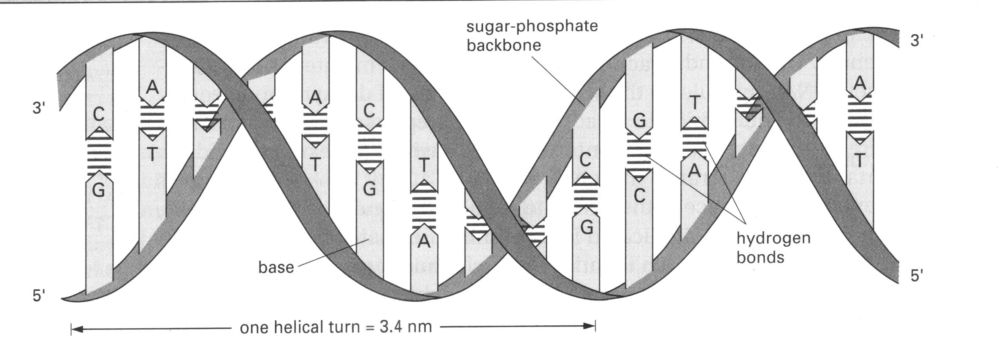
UNTAI 1
UNTAI 2
DOUBLE HELIX DNA

Slide 5
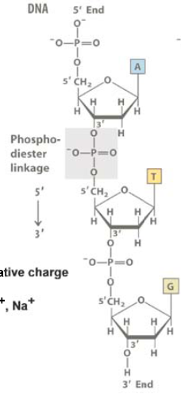
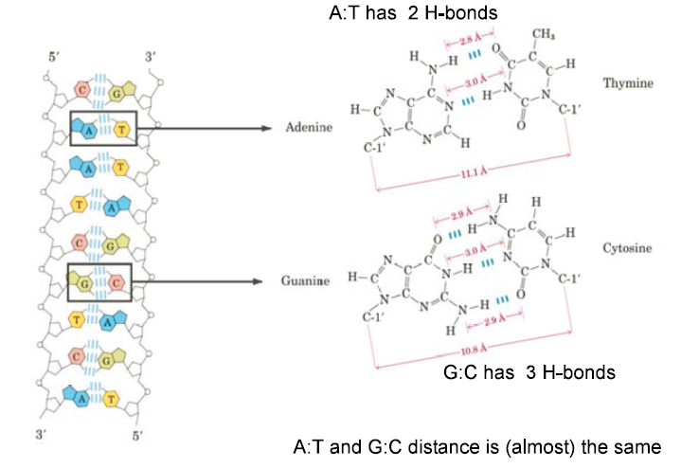
Basic DNA
5’-ATG-3’

Slide 6
Stabilitas Duplek dipengaruhi
Jumlah basa
Jenis basa
Temperatur
Kadar garam dalam larutan hibridisasi

Slide 7
Hibridisasi southern dapat dibagi ke dalam 4 tahap, yaitu :
(1) fiksasi DNA di membran (nitroselulosa atau nilon);
(2) pelabelan pelacak;
(3) prehibridisasi dan hibridisasi;
(4) deteksi hasil hibridisasi.
(Khairul anam,2009)

Slide 8
Langkah-langkah kerja Hibridisasi DNA (Fatchiyah, 2011)
Isolasi DNA
Pemotongan dengan enzim restriksi (digesti restriksi)
Setiap enzim restriksi pada kondisi yang sesuai akan mengenali dan memotong DNA, sehingga dihasilkan fragmen-fragmen DNA
3. Fragmen dielektroforesis pada gel agarose (dengan pewarnaan EtBr)

Slide 9
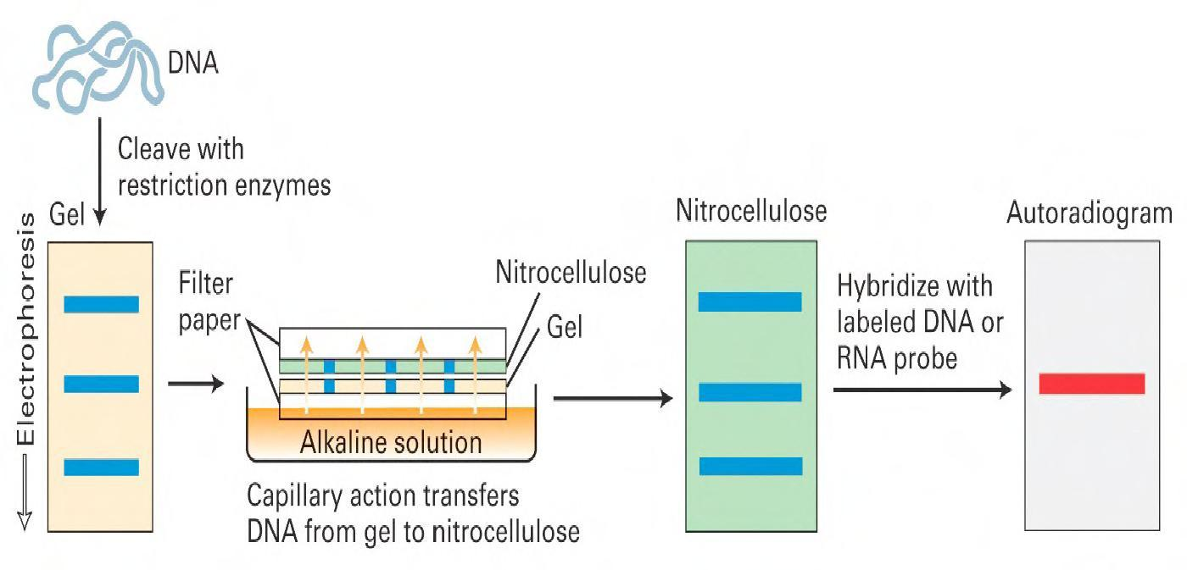
Lanjutan
4. Transfer DNA
Proses DNA transfer dengan menyiapkan
baki, penyangga, pembatas, batangan kaca dan beberapa lembar membran filter, membran
nilon, kertas tisu, dan larutan bufer transfer.

Slide 10
Lanjutan
5. Eksperimen hibridisasi
Sebelum hibridisasi, dilakukan prehibridisasi
dengan larutan denaturan. Membran
didenaturasi di buffer denaturasi, sehingga
didapat membran dengan pita tunggal DNA,
inkubasi pada suhu 60⁰ C, memasukkan
membran ke dalam kantung plastik yang
berisi cairan probe spesifik. DNA probe akan
menghibridisasi urutan basa nulkeotida yang
komplemen, kemudian cuci membran, membran
divisualisasi dengan sinar-X pada film khusus.

Slide 13
Manfaat Hibridisasi
Ekspresi gen pemantauan (sequencing)
Skrining suatu penyakit
Penilaian perawatan medis
Investigasi lingkungan
Deteksi agen senjata biologis

Slide 14
Fluorescence in situ hybridization (FISH) dan chromogenic in situ hybridization (CISH) merupakan salah satu contoh metode ISH (in situ hybridization) yang sering digunakan untuk mendeteksi mutasi gen HER2 pada kanker payudara.

Slide 15
Tahapan pertama dari metode CISH adalah proses hibridisasi yang diawali dengan denaturasi DNA target. Denaturasi berfungsi untuk membuka sekuens DNA target, sedangkan hibridisasi merupakan proses perlekatan antara DNA probe dengan sekuens DNA target yang komplementer.
Umumnya probe DNA yang digunakan terlabel dengan digoxigenin. Deteksi probe dilakukan dengan menggunakan antibodi yang mendeteksi digoxigenin (anti-digoxigenin) dan terlabel flouescence. Flourescence yang sering digunakan sebagai label adalah fluorescein isothiocyanate (FITC).

